Slide 1
PLATAFORMA
CONNECTED SMART CITIES

Slide 2
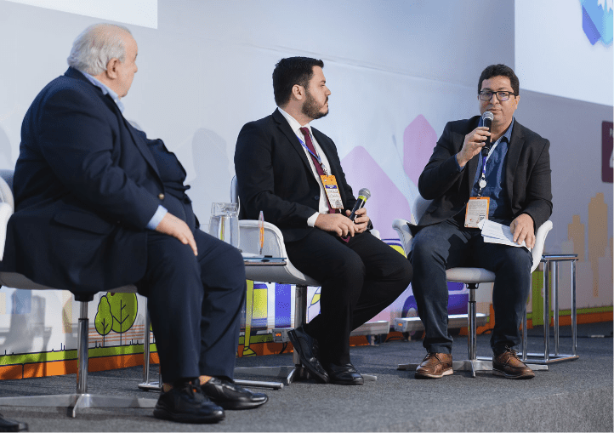
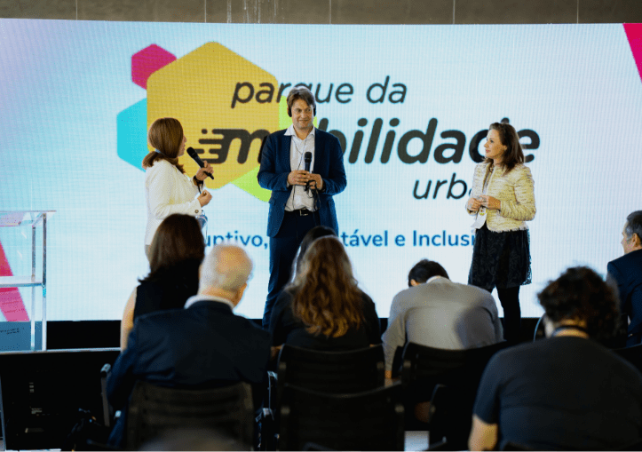
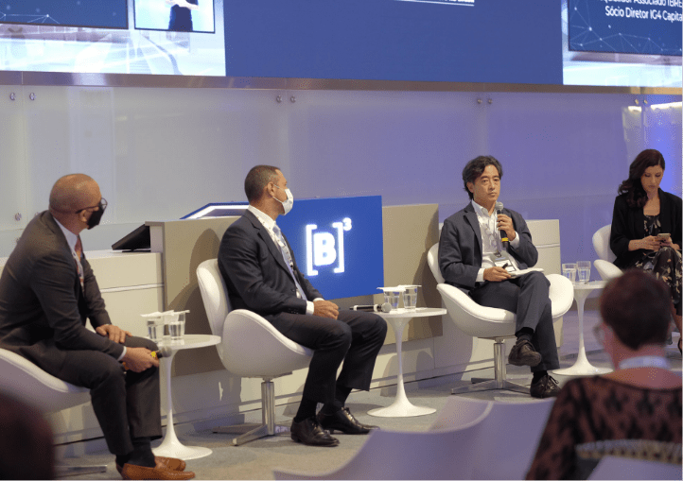
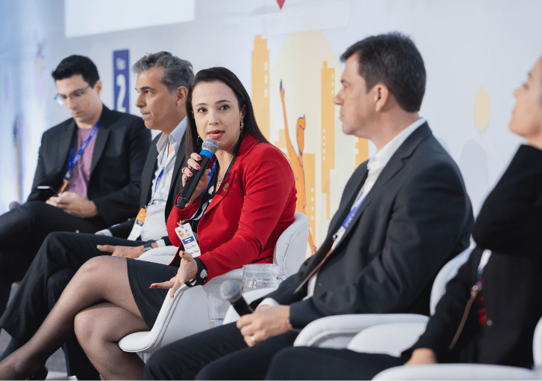
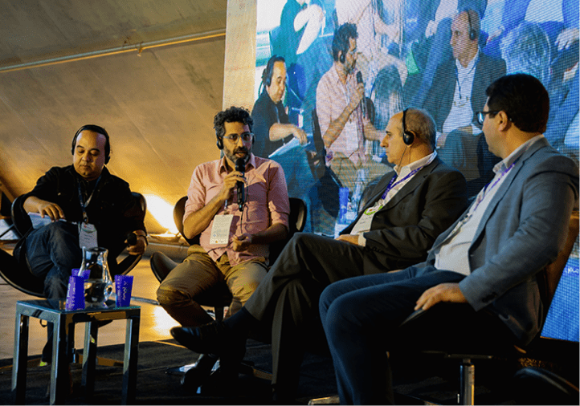
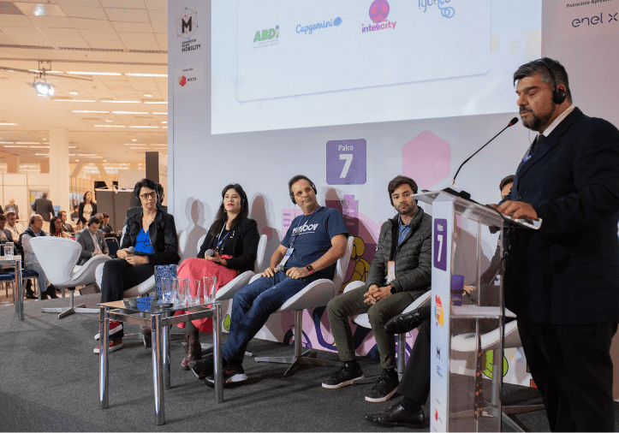
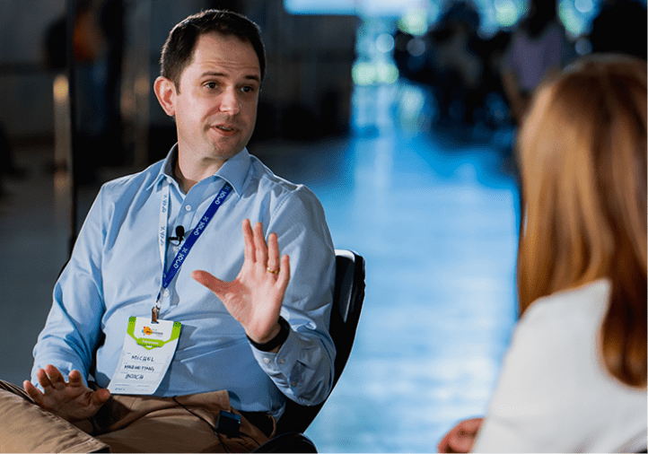
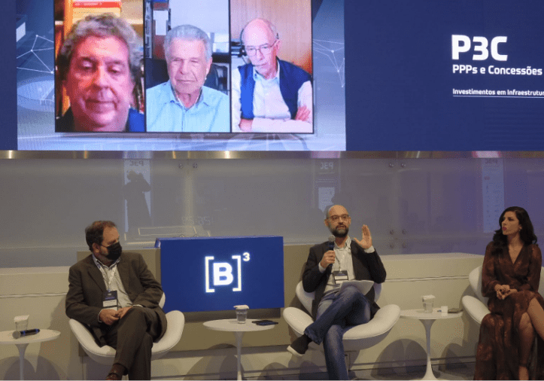
Eventos | Plataforma CSC
Eventos, entrevistas e programas nos formatos presencial, híbrido e online

Slide 3
PREMIAÇÕES REALIZADAS PELA PLATAFORMA

Slide 4
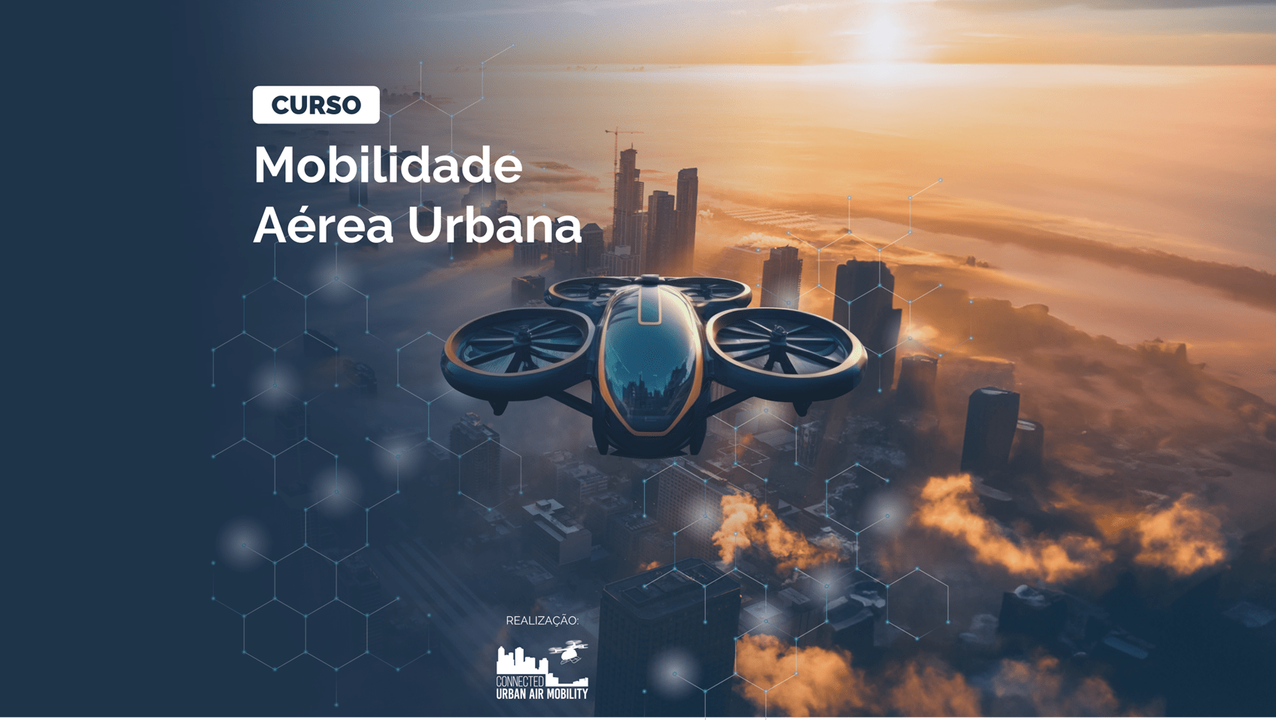

Slide 5
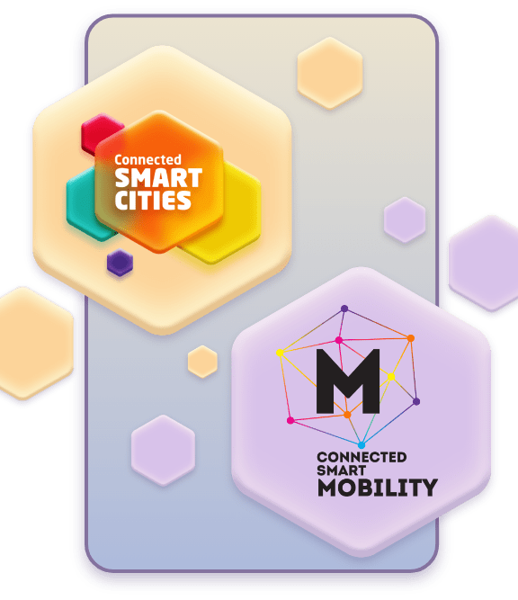
EVENTOS REALIZADOS PELA PLATAFORMA

Slide 6
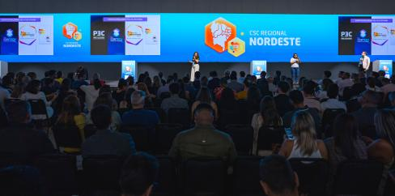

Slide 7
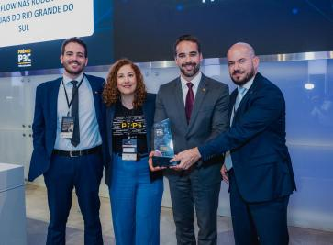
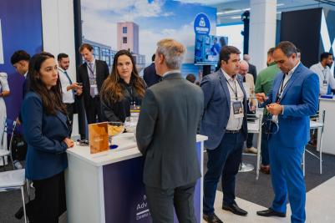
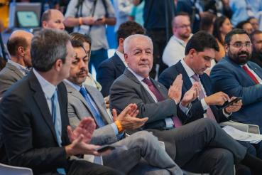

Slide 8
…e muito mais!

Slide 9
TENDÊNCIAS E INOVAÇÕES NA MOBILIDADE SISTEMAS INTELIGENTES DE TRANSPORTE MOBILIDADE COMO UM SERVIÇO
CONECTIVIDADE
MOBILIDADE COMPARTILHADA
INTERNET DAS COISAS
BIG DATA
INTELIGÊNCIA ARTIFICIAL
DESCARBONIZAÇÃO DO TRANSPORTE

Slide 10
PLATAFORMA
CONNECTED SMART CITIES
OBRIGADA!

